Slide 1


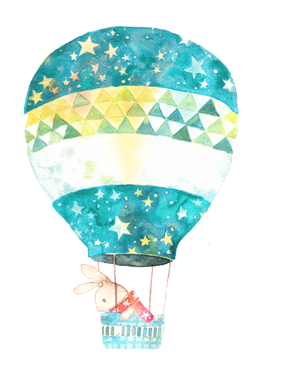

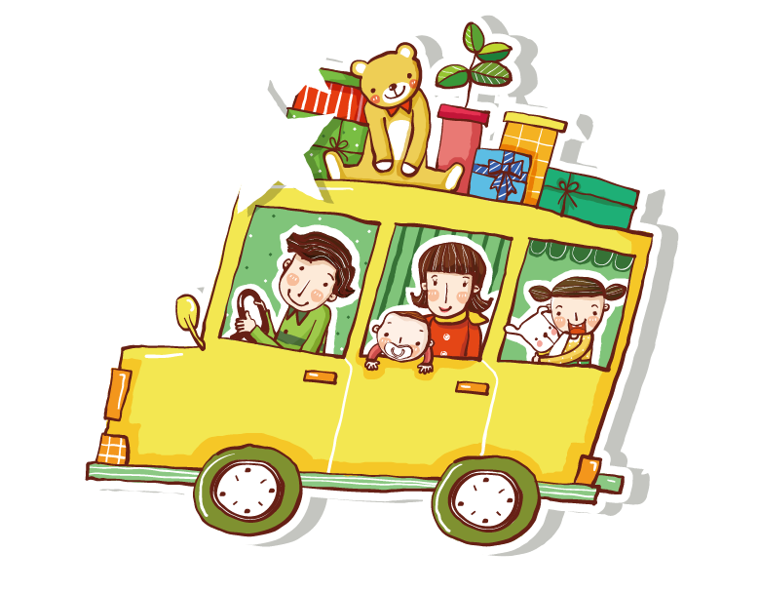
Nhiệt liệt chào mừng quý thầy cô
về dự giờ thăm lớp.
Giáo viên:Vũ Thị Linh
Notes:
Nguyễn Nhâm -0981.713.891

Slide 2
TIẾT 48:
CÂY TRE VIỆT NAM
Thép Mới
Notes:
Nguyễn Nhâm -0981.713.891

Slide 3

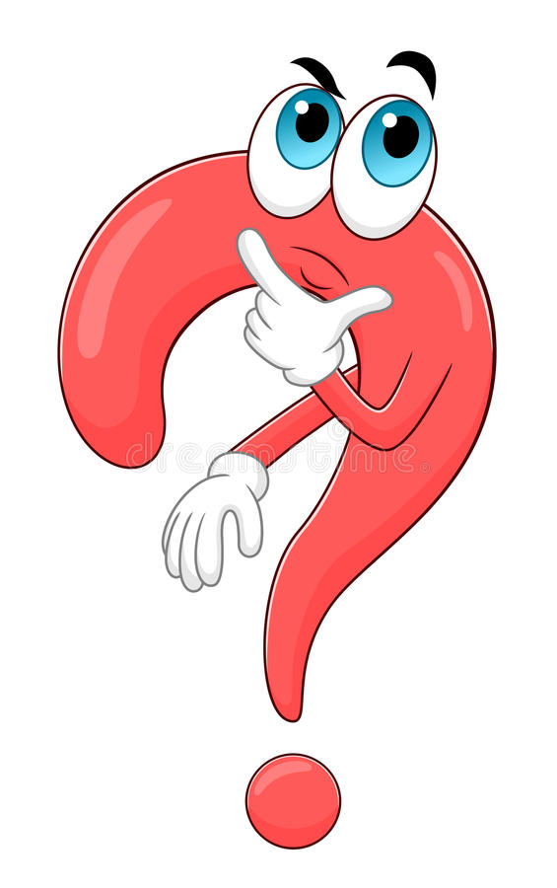
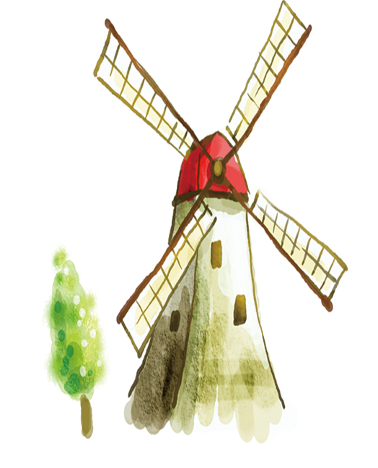

ĐỐ VUI ĐỂ HỌC
Câu 1
Câu 5
Câu 2
Câu 6
Câu 3
Câu 7
Câu 4
Câu 8
Notes:
Nguyễn Nhâm -0981.713.891

Slide 4

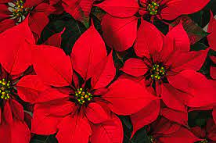
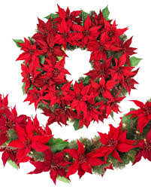

Câu 1: Bao năm kinh sử dùi mài
Anh mong đỗ Trạng, xe về rước em?
Là một loại hoa nở vào dịp đầu năm có thời tiết mát mẻ.
Đối với người Việt thì hoa loài cây cảnh là đỏ này được xem là sự may mắn, một sự khởi đầu mới, thuận lợi trong công danh, học hành. Vì thế Trạng Nguyên được gán cho tên của loại hoa màu đỏ này.

Slide 5
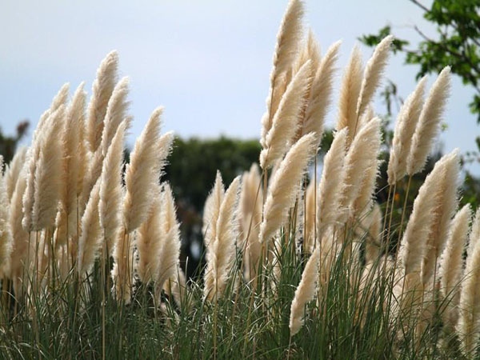
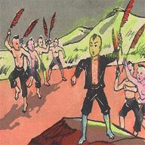
Câu 2: Cây gì bông nở trắng phơ
Vua Đinh thuở nhỏ làm cờ chơi binh?
Thuở còn niên thiếu, Đinh Bộ Lĩnh đi chăn trâu cắt cỏ cho chú là Đinh Thúc Dự ở cánh đồng này. Trong những buổi chăn trâu, cắt cỏ, Đinh Bộ Lĩnh tập trận cờ lau ở động Hoa Lư (thung Lau), thung Lá, thung Lụi. Cũng bởi địa bàn hiểm trở và là nơi có nhiều huyền thoại bí ẩn mà Thung Lau được Đinh Bộ Lĩnh chọn làm căn cứ khởi nghiệp. Đây cũng là nơi được vua Đinh lựa chọn là nơi giấu một đội quân đặc biệt tinh nhuệ và khi cần thiết đưa ra giao chiến.

Slide 6
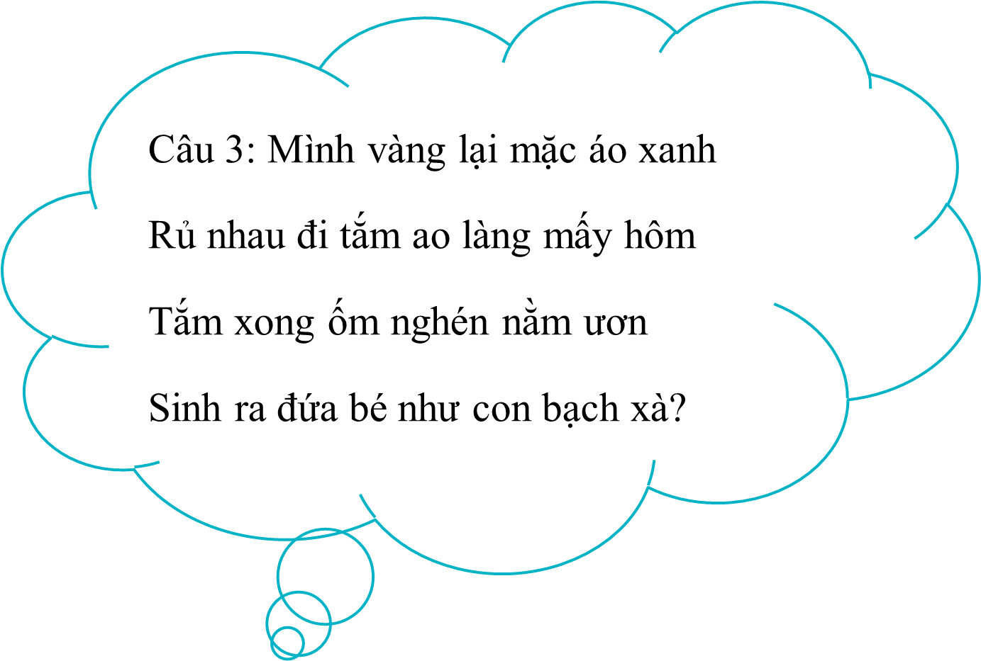
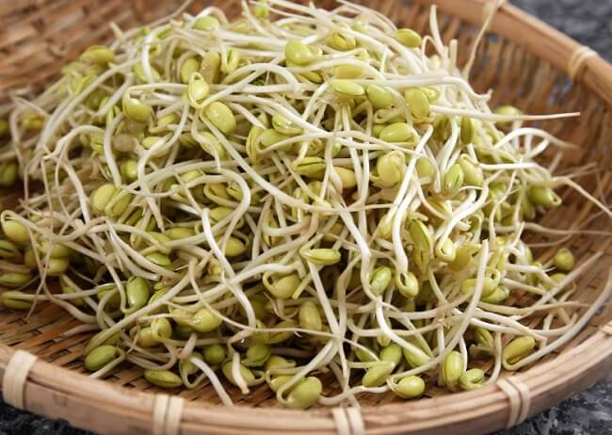
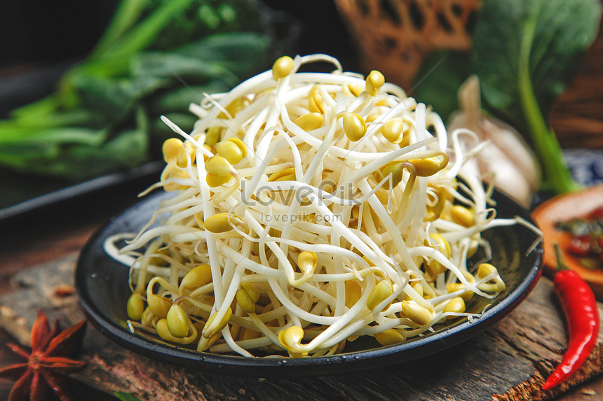
Có thể thấy, giá đỗ là loại thực phẩm có hàm lượng dinh dưỡng cao. Ăn giá đỗ thường xuyên sẽ giúp bổ sung cho cơ thể của chúng ta các dưỡng chất thiết yếu từ đó hỗ trợ phòng ngừa bệnh tật, bảo vệ sức khỏe.

Slide 7
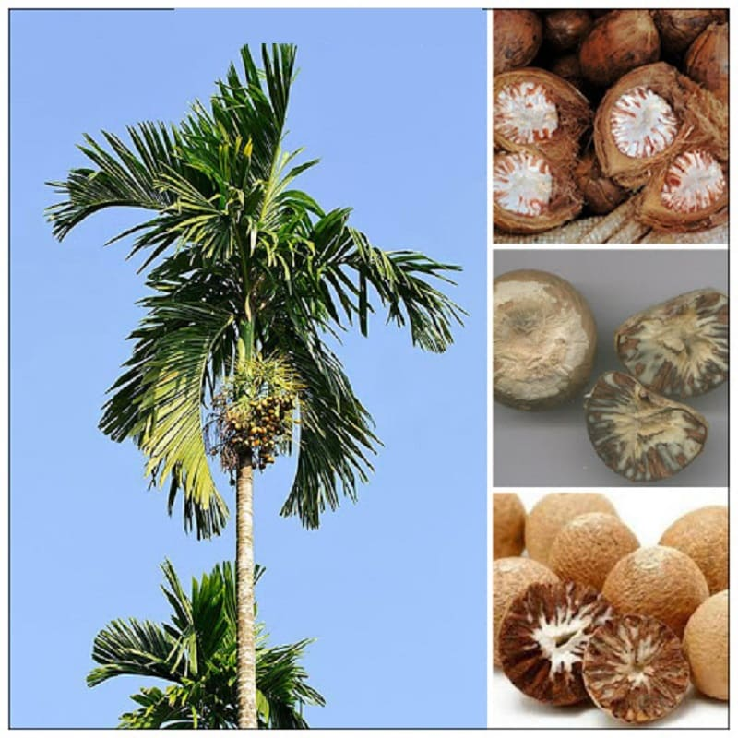
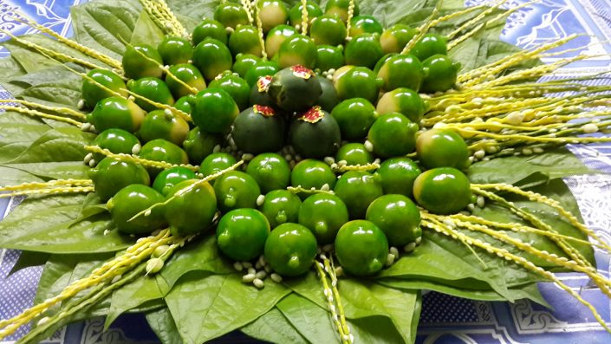
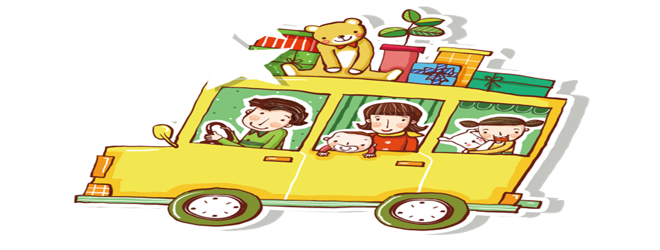
Câu 4: Cây gì thẳng tắp trước nhà
Trái ngon dành tặng riêng bà, bà ơi?
Trong văn hóa Việt Nam, cây cau đã trở thành một nét đặc trưng không thể thiếu, đặc biệt với các tỉnh miền bắc. Tục lệ ăn trầu cau có từ rất lâu đời và là một phần quan trọng trong nền văn hóa Việt.

Slide 8
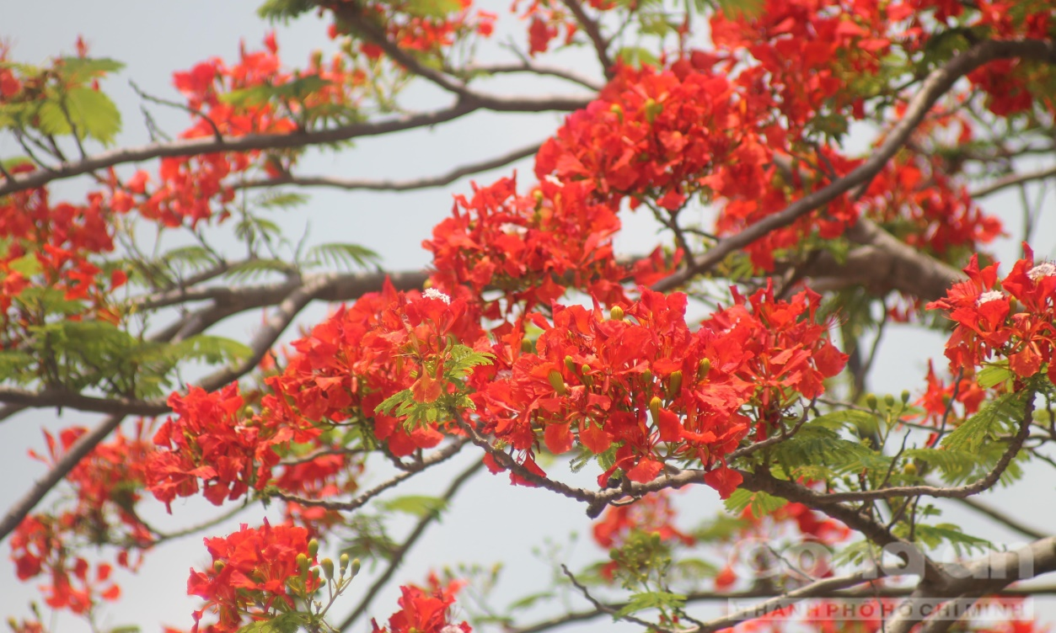
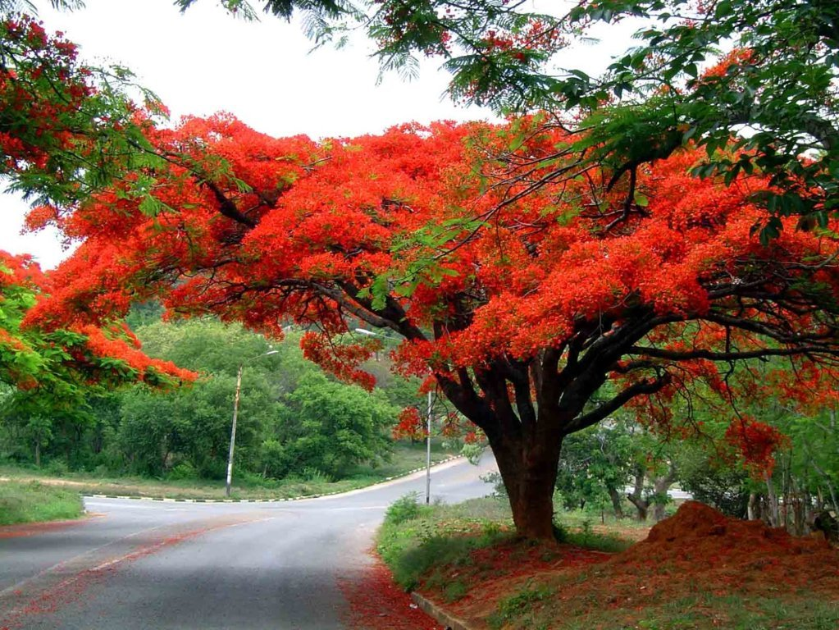
Hoa phượng là báo hiệu cho một mùa hè nữa lại đến. Hoa phượng lưu giữ những hình ảnh đẹp đẽ của tuổi học trò, của những ngày hè tươi đẹp. Hình ảnh những hàng phượng trong nắng hè rực rỡ, những hàng phượng xanh rì nơi góc sân trường. Là những hình ảnh luôn luôn sống mãi tồn tại đẹp đẽ mãi trong lòng những người học trò.
Câu 5: Hè về áo đỏ như son
Hè đi thay lá xanh non mượt mà

Slide 9
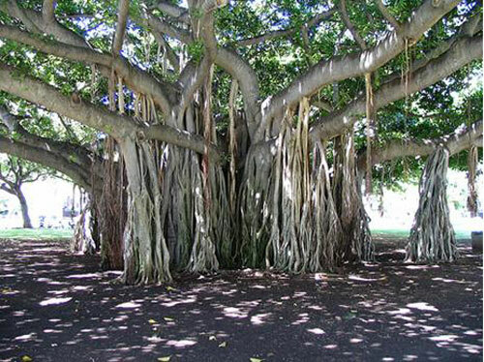
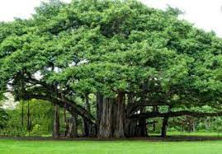
Câu 6: Cây gì Cuội vẫn ngồi chơi
Nghêu ngao khúc hát ời ời gọi cha?
Từ bao đời nay, mỗi người Việt đều coi mái đình, cây đa như một biểu tượng của làng quê truyền thống. Ý nghĩa biểu tượng đầu tiên của cây đa là sự trường tồn, sức sống dẻo dai. Không phải ngẫu nhiên mà những bậc cao niên, những người đã có nhiều thành tựu ở một lĩnh vực nào đó thường được đồng nghiệp và xã hội coi là "cây đa, cây đề", biểu tượng cho sức làm việc quên mình, dẻo dai, cho sự tích lũy kiến thức phong phú.
Notes:
Nguyễn Nhâm -0981.713.891

Slide 10
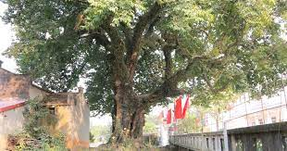
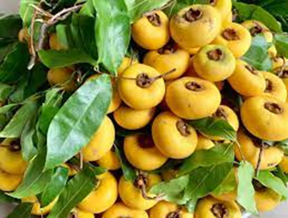
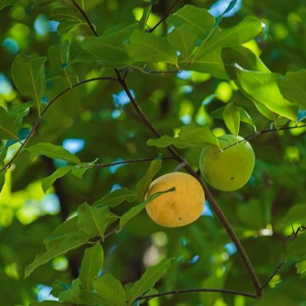
Câu7: Cây gì chị Tấm hiện hình
Để vua mắc võng thả mình trong mơ?
Thị là một loại cây có tuổi thọ cao, từ vài trăm đến cả ngàn năm tuổi, tuy rất khó trồng bởi kén đất và cần sự chăm sóc cầu kỳ. Các bộ phận cây lại được dân gian dùng làm thuốc chữa nhiều bệnh khác nhau làm cho con người trường thọ. Là loài cây gắn bó với đời sống con người và đặc biệt có ý nghĩa bởi câu chuyện cổ tích huyền thoại Tấm Cám, và từ lâu những trái thị thơm là thứ quả không thể thiếu được trong mỗi chiếc khăn mùi xoa cầm tay của những cô thôn nữ mỗi khi e thẹn hẹn hò hay được gặp người yêu.

Slide 11
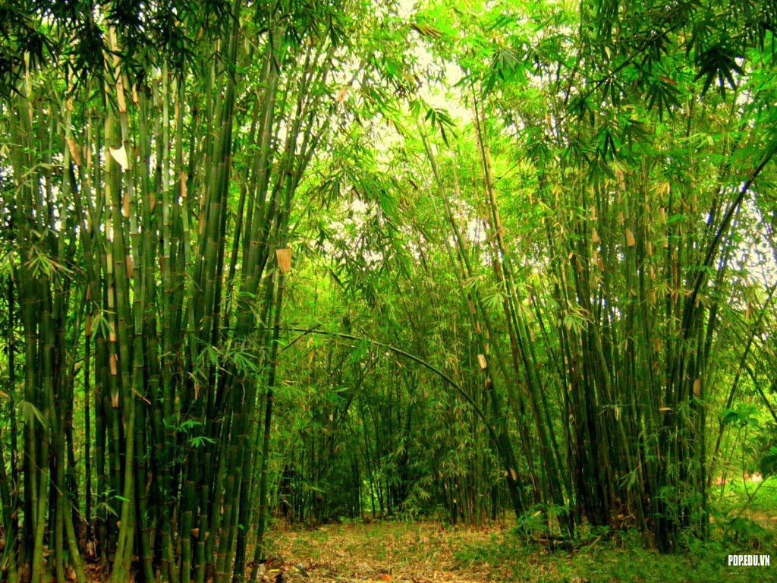
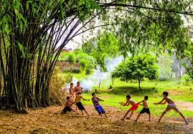
Đã bao đời nay, cây tre gắn liền với làng quê Việt Nam. Nếu như nước Nga có bạch dương, Trung Quốc có tùng, Nhật Bản có hoa anh đào, Lào có hoa chămpa thì Việt Nam có cây tre. Cây tre tượng trưng cho cảnh quan, con người và linh hồn văn hóa của người Việt Nam.
Câu 8: Cây gì mang dáng quê hương
Thân chia từng đốt rợp đường em đi
Mầm non dành tặng thiếu nhi
Gắn vào huy hiệu em ghi tạc lòng?

Slide 12
Đọc:
* Đoạn 1: Từ đầu đến chí khí hơn người: giọng nhẹ nhàng, êm ái.
* Đoạn 2: Tiếp cho đến chết có nhau, chung thủy: giọng nhẹ nhàng, êm ái,
nhấn mạnh các từ ngữ quan trọng.
* Đoạn 3: Tiếp cho đến tre anh hùng, chiến đấu: giọng dõng dạc, hào hùng, đọc to
hơn lúc đầu thể hiện tinh thần quả cảm của tre.
* Đoạn 4: Tiếp cho đến trời cao của trúc, của tre: đọc giọng nhẹ nhàng, ấm áp,
triều mến, thiết tha.
* Đoạn 5: đoạn còn lại giọng cương quyết, thiết tha, sâu lắng

Slide 13
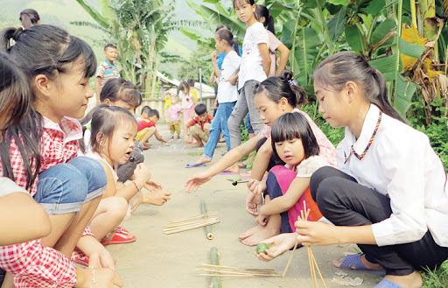
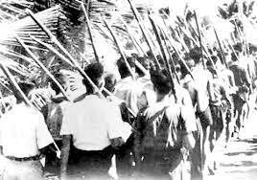
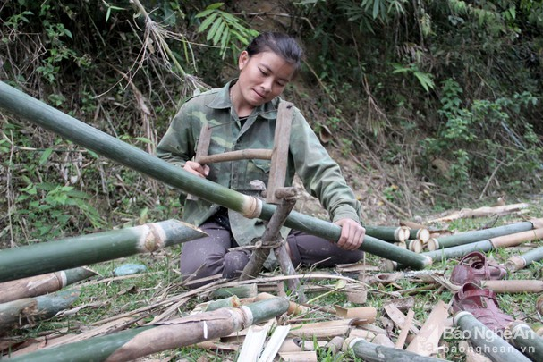
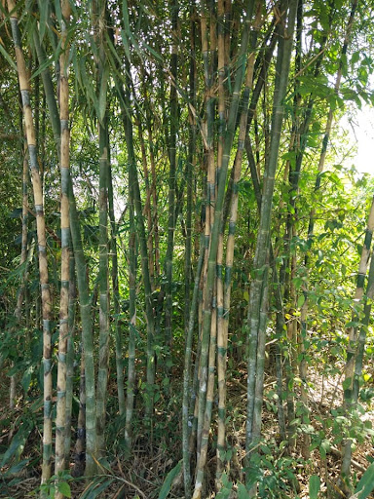
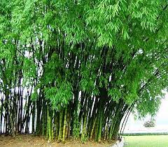
2. Chú thích
Khiêm tốn, nhún nhường; ở đây nói về màu xanh bình dị, tươi mà không rực rỡ của tre.
Cây thuộc họ nhà tre, thân dẻo, gióng dài, thường dùng chẻ lạt để đan lát, buộc,…
Nhũn nhặn
Giang
Loại tre thân nhỏ, cứng, đặc, không có gai, thường dùng làm gậy. Buổi đầu cuộc kháng chiến chống thực dân Pháp ở Nam Bộ, vì thiếu vũ khí, nhân dân ta đã dùng gậy tầm vông đánh giặc.
Trò chơi dân gian của trẻ, thường là con gái, dùng một số que trả ra đất rồi tung một hòn sỏi hoặc một quả nhỏ lên lượm lấy que tre và hứng lấy vật vừa tung lên. Trò chơi này rèn luyện sự nhanh nhẹn và khéo léo.
Đánh chắt
Danh hiệu Chủ Tịch Hồ Chí Minh tặng cho Nam Bộ trong cuộc chiến đấu bảo vệ độc lập, tự do.
Tầm vông
Thành đồng Tổ quốc

Slide 14
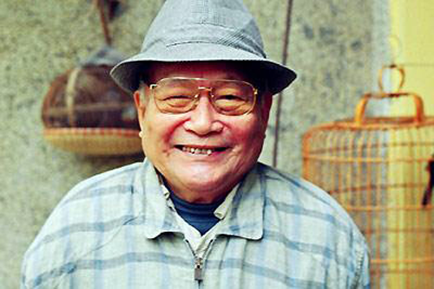
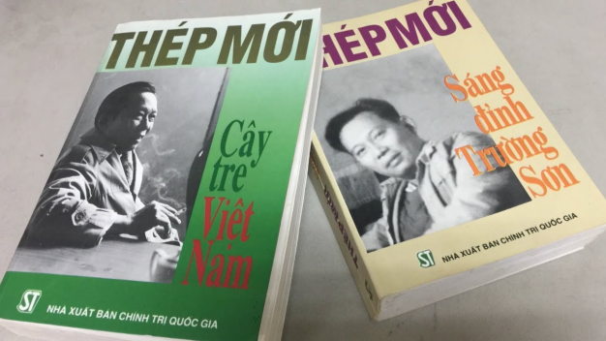
Tên: ……………………………............................
Năm sinh- năm mất: ……………………………..
Quê quán: …..……………………………............
Phong cách sáng tác: …………………………….
Thép mới
Xuất xứ: ……………………………...................
Thể loại: .………………………………...............
Phương thức biểu đạt: …………………………..

Slide 15
a. TÁC GIẢ
Họ tên: Hà Văn Lộc;
Quê quán: Nam Định
Là nhà văn, nhà báo nổi tiếng
Chuyên viết về đề tài Chiến tranh Đông Dương và Chiến tranh Việt Nam.
THÉP MỚI (1925 – 1991)

Slide 16

VB Cây tre Việt Nam là lời bình cho bộ phim cùng tên của các nhà làm phim Ba Lan.
Thể loại: Ký
1
2
Phương thức biểu đạt: miêu tả kết hợp biểu cảm;

Slide 17
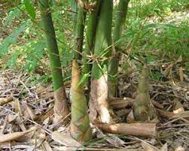
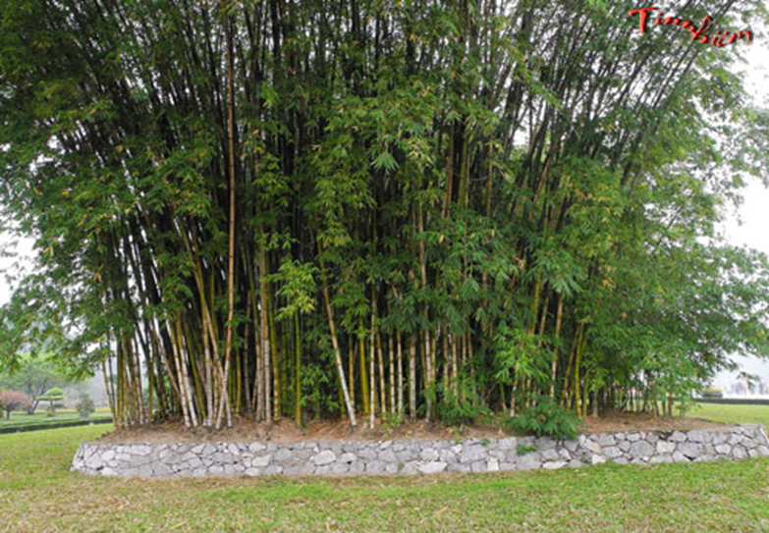
Tre, nứa, trúc, mai, vầu mấy chục loại khác nhau, nhưng cùng một mầm non măng mọc thẳng. Vào đâu tre cũng sống, ở đâu tre cũng xanh tốt. Dáng tre vươn mộc mạc, màu tre tươi nhũn nhặn. Rồi tre lớn lên, cứng cáp, dẻo dai, vững chắc. Tre trông thanh cao, giản dị, chí khí như người.

Slide 18

-Phiếu học tập:
+Hình dáng của tre:
+ Phẩm chất của tre:
+BPNT:
+ Tác dụng :

Slide 19
- Hình dáng
+ Mầm măng non mọc thẳng;
+ Màu xanh của tre tươi mà nhã nhặn;
+ Dáng tre vươn mộc mạc và thanh cao;

Slide 20
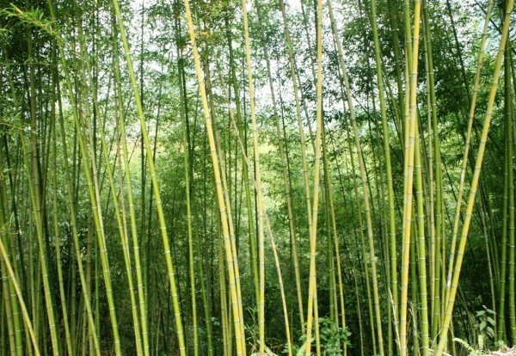
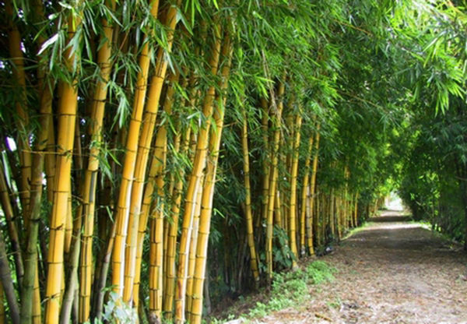
- Phẩm chất
+ Tre có thể mọc xanh tốt ở mọi nơi;
+ Tre cứng cáp mà lại dẻo dai, vững chắc;
+ Tre là thẳng thắn, bất khuất “Trúc dẫu cháy, đốt ngay vẫn thẳng”,

Slide 21
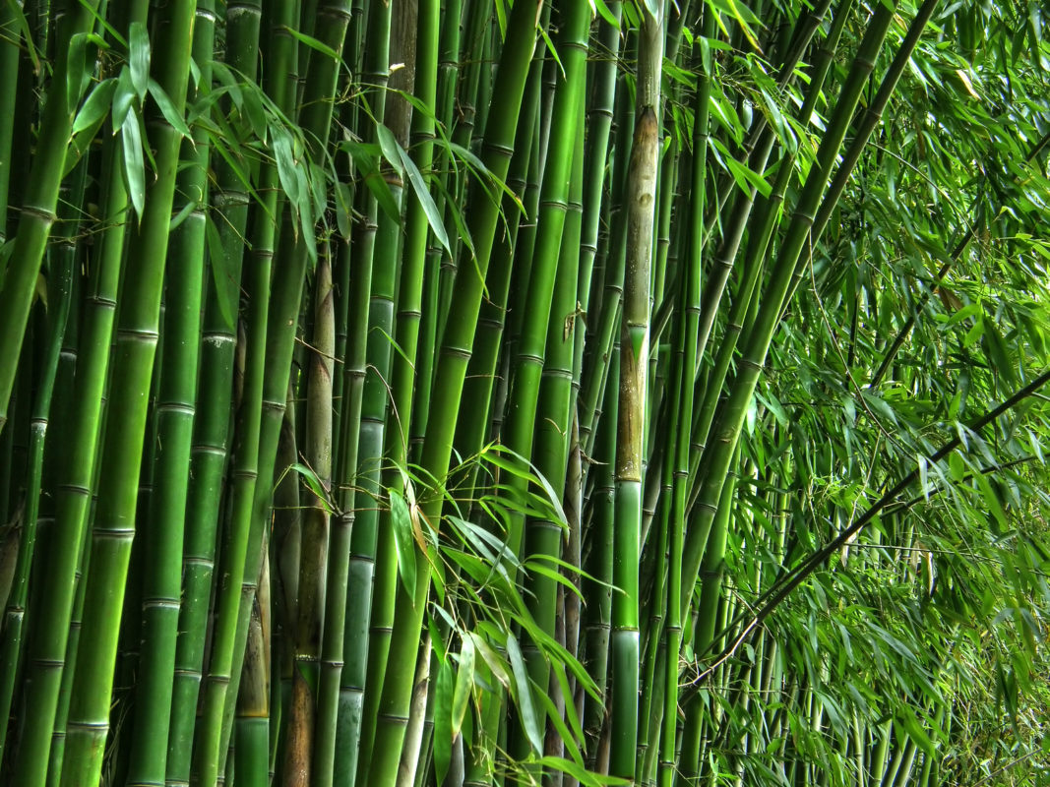
- Nghệ thuật: nhân hóa
⟶ Tre là biểu tượng cao quý về phẩm chất tốt đẹp của người Việt Nam, đây là hình ảnh biêu trưng cao quý của dân tộc Việt.

Slide 22
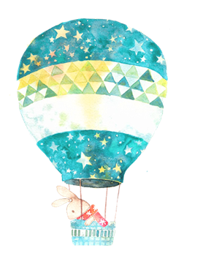
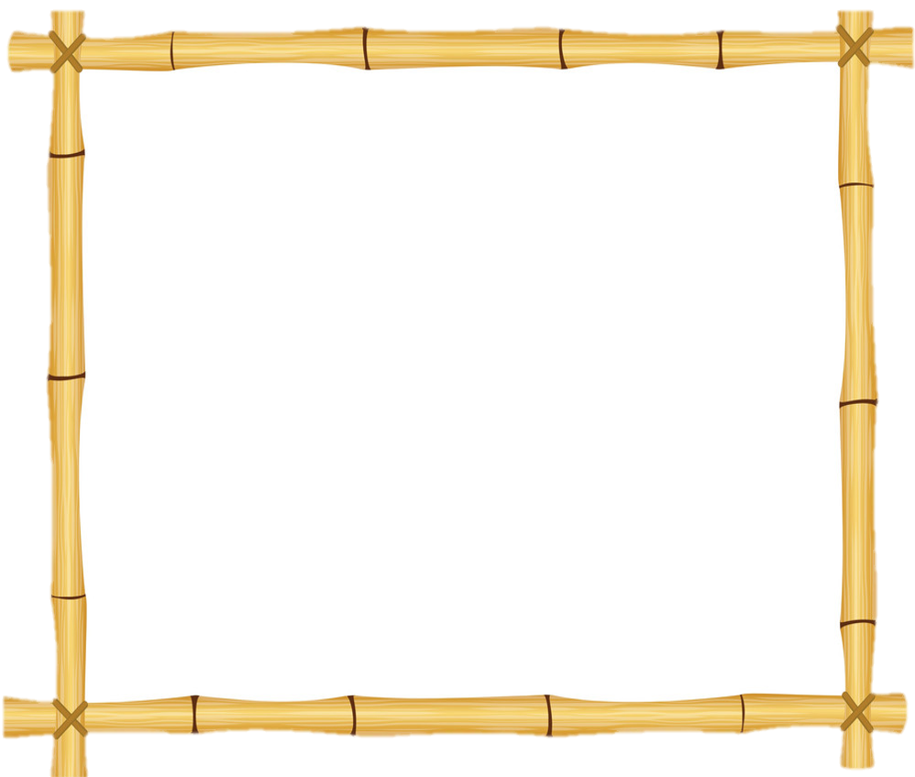
LUYỆN TẬP

Slide 23

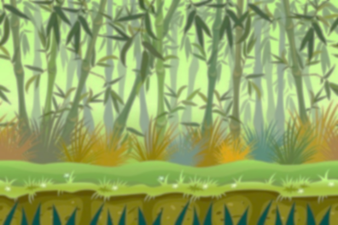




Câu 1: Văn bản “Cây tre Việt Nam” thuộc thể loại nào?
A. Tiểu thuyết.
B. Ký.
C. Truyện ngắn
D. Thơ.

Slide 24
Câu 2: Thép Mới là bút danh của nhà văn nào?
A. Hà văn Lộc
B. Nguyễn Duy
C. Võ Quảng
D. Nguyễn Tuân

Slide 25
Câu 3: Từ "nhũn nhặn'' trong câu “Dáng tre vươn mộc mạc, màu tre tươi nhũn nhặn” được hiểu là:
A. Thái độ khiêm tốn.
A. Thu mình lại, co cụm lại.
C. Thái độ nhún nhường.
D. Thái độ khiêm tốn, nhún nhường.

Slide 26
Câu 4. Câu nào dưới đây nói về văn bản Cây tre Việt Nam?
A. Là truyện ngắn đạt giải nhất viết về làng quê.
B. Là lời bình cho bộ phim cùng tên.
C. Là kí sự của tác giả viết về cây tre Việt Nam.
D. Là tác phẩm đạt giải viết cho thiếu nhi.

Slide 27
Câu 5. Trong bài viết, tác giả đã sử dụng rộng rãi biện pháp tu từ nào?
A. So sánh.
B. Ẩn dụ.
C. Hoán dụ.
D. Nhân hóa.

Slide 28
Câu 6: Phẩm chất nào sau đây không được dùng để miêu tả cho cây tre?
A. Ngay thẳng
B. Can đảm
C. Thủy chung
D. Dịu dàng

Slide 29
Câu 7: Trong bài, tác giả đã miêu tả những phẩm chất nổi bật nào của cây tre?
A. Mang vẻ đẹp thanh thoát, dẻo dai
B. Có dáng thẳng thắn, bất khuất
C. Vẻ đẹp gắn bó, thủy chung
D. Gồm 3 ý A, B, C

Slide 30
Câu 8. Từ nào không thể thay thế cho từ nhũn nhặn trong câu “… màu tre tươi nhũn nhặn”?
A. Giản dị
B. Bình dị
C. Bình thường
D. Khiêm nhường

Slide 31
Câu 9: Trong mỗi gia đình nông dân Việt Nam, tre là:
A. Là chỗ dựa tinh thần vững chãi
B. Là chỗ che nắng che mưa
C. tre là người nhà, tre khăng khít với đời sống hàng ngày
D. Cả ba ý đều sai

Slide 32
VẬN DỤNG

Slide 33
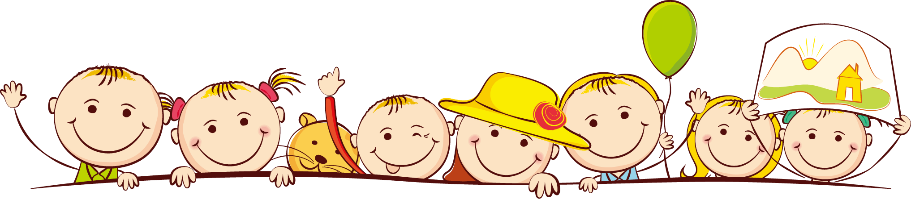


Em hãy tìm một số câu ca dao,tục ngữ,bài thơ viết về cây tre mà em biết?
Notes:
Giáo án của Hạnh Nguyễn: https://www.facebook.com/HankNguyenn

Slide 34


Học bài cũ.
HƯỚNG DẪN TỰ HỌC
Sưu tầm các thể loại khác viết về tre.
Soạn bài: Tìm hiểu tiết 2 bài Cây tre Việt Nam
Notes:
Giáo án của Hạnh Nguyễn: https://www.facebook.com/HankNguyenn

Slide 35
Trân trọng cảm ơn!

